Slide 1
Политика информационной безопасности логистической компании
Супрунюк Евгений, 3 курс, ФИТ, 4 группа

Slide 2
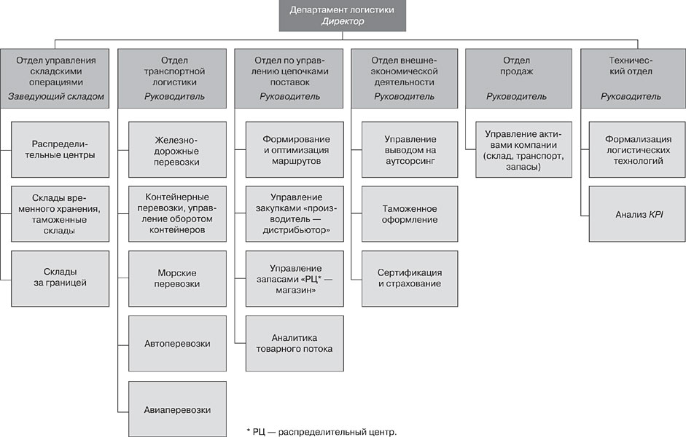

Slide 3
Под политикой информационной безопасности понимается совокупность документированных управленческих решений, направленных на защиту информации и ассоциированных с ней ресурсов.

Slide 4
Оценка рисков
Все множество потенциальных угроз безопасности информации делится на три класса по природе их возникновения:
Антропогенные;
Техногенные;
Естественные (природные).
Возможные угрозы: получение доступа к конфиденциальным данным (данные клиентов, данные сотрудников, маршруты доставки товаров и время доставок, данные складов и товаров), нарушение работоспособности систем компании (контроль доставок).

Slide 5
Разработка мер защиты
Целями защиты информации являются:
Предотвращение утечки, хищения, утраты, искажения, подделки информации;
Предотвращение несанкционированных действий по уничтожению, модификации, копированию информации;
Предотвращение других форм незаконного вмешательства в информационные ресурсы и информационные системы.
Возможные меры защиты: ограничение доступа к информации для сотрудников компании по уровням, установка систем защиты на информационные системы компании (использование антивирусов, систем резервного копирования информации, надёжных программ для обмена информацией), наличие запасных средств связи, проведение проверок сотрудников на возможные утечки данных.

Slide 6
CПАСИБО ЗА ВНИМАНИЕ!

